Slide 1
List
[1,2,3,4] ++ [9,10,11,12]
++会遍历整个的 List
5:[1,2,3,4,5]
: 运算符可以连接一个元素到一个 List 或者字符串之中，而 ++ 运算符则是连接两个 List
[9.4,33.2,96.2,11.2,23.25] !! 1
若是要按照索引取得 List 中的元素，可以使用 !! 运算符
List 中的 List 可以是不同长度，但必须得是相同的类型
当 List 内装有可比较的元素时，使用 > 和 >=, = 可以比较 List 的大小。它会先比较第一个元素，
若它们的值相等，则比较下一个，以此类推。
head 返回一个 List 的头部，也就是 List 的首个元素。
ghci> head [5,4,3,2,1]
5
tail 返回一个 List 的尾部，也就是 List 除去头部之后的部分。
ghci> tail [5,4,3,2,1]
[4,3,2,1]
last 返回一个 List 的最后一个元素。
ghci> last [5,4,3,2,1]
1
init 返回一个 List 除去最后一个元素的部分。
ghci> init [5,4,3,2,1]
[5,4,3,2]

Slide 2
length [5,4,3,2,1]
5
null [1,2,3]
False
reverse [5,4,3,2,1]
[1,2,3,4,5]
take 3 [5,4,3,2,1]
[5,4,3]
若是图取超过 List 长度的元素个数，只能得到原 List
drop 3 [8,4,2,1,5,6]
[1,5,6]
maximum minimun
sum
elem 判断一个元素是否在包含于一个 List，通常以中缀函数的形式调用它
Range
[1..20]
[1,2,3,4,5,6,7,8,9,10,11,12,13,14,15,16,17,18,19,20]
['a'..'z']
"abcdefghijklmnopqrstuvwxyz“
[2,4..20] // 4 和 2的差为2
[2,4,6,8,10,12,14,16,18,20]
浮点数并不精确。若是使用浮点数的话，你就会得到如下的糟糕结果
[0.1, 0.3 .. 1]
[0.1,0.3,0.5,0.7,0.8999999999999999,1.0999999999999999]
我的建议就是避免在 Range 中使用浮点数
take 12 (cycle "LOL ") cycle 接受一个 List 做参数并返回一个无限 List
"LOL LOL LOL “
repeat 接受一个值作参数，并返回一个仅包含该值的无限 List
take 10 (repeat 5)
[5,5,5,5,5,5,5,5,5,5]
你若只是想得到包含相同元素的 List ，使用 replicate 会更简单，如 replicate 3 10 ，得 [10,10,10] 。

Slide 3
list comprehension
[ x | x <- [50..100], x `mod` 7 == 3]
[52,59,66,73,80,87,94]
[ x*y | x <-[2,5,10], y <- [8,10,11], x*y > 50]
[55,80,100,110]
let xxs = [[1,3,5,2,3,1,2,4,5],[1,2,3,4,5,6,7,8,9],[1,2,4,2,1,6,3,1,3,2,3,6]]
[ [ x | x <- xs, even x ] | xs <- xxs]
[[2,2,4],[2,4,6,8],[2,4,2,6,2,6]]

Slide 4
Tuple
Tuple 则要求你对需要组合的数据的数目非常的明确，它
的类型取决于其中项的数目与其各自的类型。
Tuple 中的项由括号括起，并由逗号隔开
Tuple的类型由长度和元素的类型决定
Tuple 中的项不必为同一类型
可以有单元素的 List，但 Tuple 不行
zip
zip [1,2,3,4,5] [5,5,5,5,5]
[(1,5),(2,5),(3,5),(4,5),(5,5)]
zip [5,3,2,6,2,7,2,5,4,6,6] ["im","a","turtle"]
[(5,"im"),(3,"a"),(2,"turtle")]
rightTriangles' = [ (a,b,c) | c <- [1..10], b <- [1..10], a <- [1..10], a^2 + b^2 == c^2, a+b+c == 24]
[(6,8,10)]

Slide 5
Types and Typeclasses
凡是类型其首字母必大写
addThree :: Int -> Int -> Int -> Int
addThree x y z = x + y + z
removeNonUppercase :: [Char] -> [Char]
removeNonUppercase st = [ c | c <- st, c `elem` ['A'..'Z']]
Int 表示整数。7 可以是 Int，但 7.2 不可以。Int 是有界的，也就是说它由上限和下限
Integer 表示...厄...也是整数，但它是无界的。这就意味着可以用它存放非常非常大的数，我是说非常大。它的效率不如 Int高。
factorial :: Integer -> Integer
factorial n = product [1..n]
:t head
head :: [a] -> a
它是个类型变量，意味着 a可以是任意的类型

Slide 6
Typeclasses
定义行为的接口，如果一个类型属于某 Typeclass，那它必实现了该 Typeclass 所描述的行为
:t (==)
(==) :: (Eq a) => a -> a -> Bool
中缀函数。若要检查它的类型，就必须得用括号括起使之作为另一个函数，或者说以首码函数的形式调用它
=> 符号。它左边的部分叫做类型约束。
elem 函数的类型为: (Eq a)=>a->[a]->Bool
Eq 包含可判断相等性的类型。提供实现的函数是 == 和 /= 。
Ord 包含可比较大小的类型。
Show 的成员为可用字符串表示的类型。Sho函数：
show 5.334
"5.334“
Read 是与 Show 相反的 Typeclass。 read 函数可以将一个字符串转为 Read 的某成员类型。
read "[1,2,3,4]" ++ [3]
[1,2,3,4,3]
read "(3, 'a')" :: (Int, Char)
(3, 'a')

Slide 7
Enum 的成员都是连续的类型 -- 也就是可枚举。 Enum 类存在的主要好处就在于我们可以在 Range 中用到它的成员类型：
每个值都有后继子 (successer) 和前置子 (predecesor)，分别可以通过 succ 函数和 pred 函数得到。
该 Typeclass 包含的类型有： () , Bool , Char , Ordering , Int , Integer , Float 和 Double 。
Bounded 的成员都有一个上限和下限。
minBound :: Int
-2147483648
maxBound :: (Bool, Int, Char)
(True,2147483647,'\1114111')
Num 是表示数字的 Typeclass，它的成员类型都具有数字的特征。
Integral 同样是表示数字的 Typeclass。 Num 包含所有的数字：实数和整数。而 Integral 仅包含整数，其中的成员类型有
Int 和 Integer 。
fromIntegral :: (Num b, Integral a) => a ->b
fromIntegral (length [1,2,3,4]) + 3.2
Floating 仅包含浮点类型： Float 和 Double 。

Slide 8
Pattern matching
length' :: (Num b) => [a] -> b
length' [] = 0
length' (_:xs) = 1 + length' xs
还有个东西叫做 as 模式，就是将一个名字和 @ 置于模式前，可以在按模式分割什么东西时仍保留对其整体的引用。
如这个模式 xs@(x:y:ys) ，它会匹配出与 x:y:ys 对应的东西，同时你也可以方便地通过 xs 得到整个 List，而不必在函数体中重复 x:y:ys 。
capital :: String -> String
capital "" = "Empty string, whoops!"
capital all@(x:xs) = "The first letter of " ++ all ++ " is " ++ [x]
capital "Dracula"
"The first letter of Dracula is D"
factorial :: (Integral a) => a -> a
factorial 0 = 1
factorial n = n * factorial (n - 1)
addVectors :: (Num a) => (a, a) -> (a, a) -> (a, a)
addVectors (x1, y1) (x2, y2) = (x1 + x2, y1 + y2)
List Comprehension 中也能用模式匹配：
let xs = [(1,3), (4,3), (2,4), (5,3), (5,6), (3,1)]
[a+b | (a,b) <- xs]
[4,7,6,8,11,4]
对 List 本身也可以使用模式匹配。你可以用 [] 或 : 来匹配它
如果你要把 List 的前三个元素都绑定到变量中，可以使用类似 x:y:z:xs
head' :: [a] -> a
head' [] = error "Can't call head on an empty list, dummy!"
head' (x:_) = x
你若要绑定多个变量(用 _ 也是如此)，我们必须用括号将其括起。同时注意下我们用的这个 error 函数，
它可以生成一个运行时错误，用参数中的字符串表示对错误的描述

Slide 9
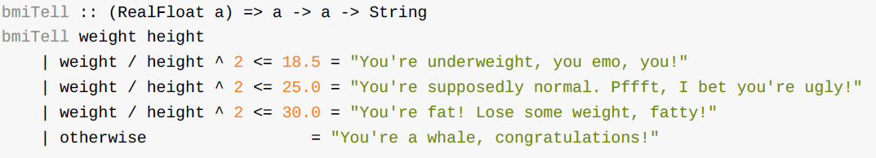
guard
如果一个函数的所有 guard 都没有通过(而且没有提供 otherwise 作万能匹配)，
就转入下一模式。这便是 guard 与模式契合的地方。如果始终没有找到合适的 guard 或模式，就会发生一个错误
函数的名字和参数的后面并没有 =

Slide 10
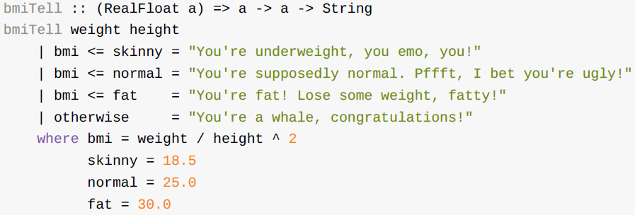
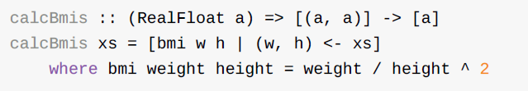
Where
where 绑定是在函数底部定义名字，对包括所有 guard 在内的整个函数可见

Slide 11

let
let 绑定则是个表达式，允许你在任何位置定义局部变量，而对不同的 guard 不可见。正如 Haskell 中所有赋值结构一样， let 绑定
也可以使用模式匹配
let 的格式为 let [bindings] in [expressions] 。在 let 中绑定的名字仅对 in 部分可见
let 绑定本身是个表达式，而 where 绑定则是个语法结构。还记得前面我们讲if语句时提到它是个表达式，因而可以随处安放

Slide 12
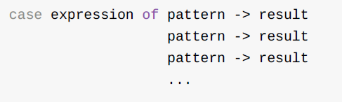
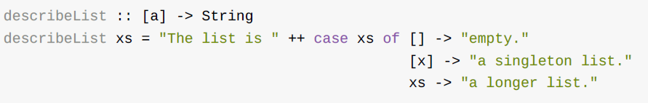
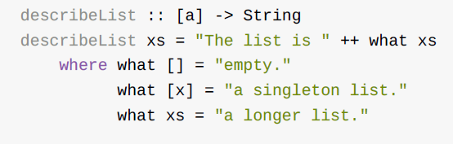
case
模式匹配本质上就是 case 表达式的语法糖，

Slide 13

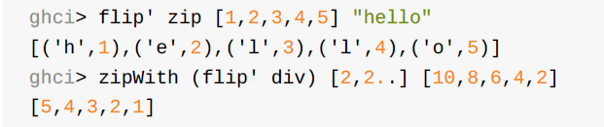
高端函数
Haskell 中的函数可以接受函数作为参数也可以返回函数作为结果，这样的函数就被称作高端函数
本质上，Haskell 的所有函数都只有一个参数：
max :: (Ord a) => a -> a -> a 。 也可以写作: max :: (Ord a) => a -> (a -> a)

Slide 14
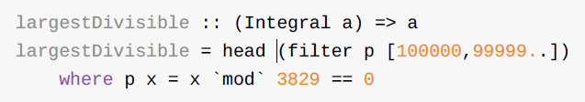
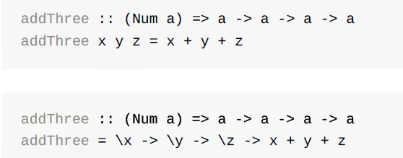
map 与 filter
要找出小于 100000 的 3829的所有倍数
编写 lambda，就写个 \ ，后面是用空格分隔的参数， -> 后面就是函数体。通常我们都是用括号将其括起，
要不然它就会占据整个右边部分.
lambda 是个表达式，因此我们可以任意传递

